Slide 1




Батьківські збори
«Кава з освітою»
«Організація освітнього процесу дітей дошкільного віку в ЗДО у 2025/2026 навчальному році»
Група № 4 «Дзвіночок»
Вовчанський заклад дошкільної
освіти (ясла-садок) № 1 Вовчанської міської ради Чугуївського району Харківської області

Slide 2
Порядок денний:
Організація освітньої діяльності у групі
Вікові особливості розвитку та завдання виховання і навчання дітей дошкільної групи

Slide 3



Навчання
Офлайн – навчання (очне) – це навчання у звичайному форматі.
Онлайн-навчання – це метод дистанційного навчання за допомогою інтернету та комп'ютера.

Slide 4

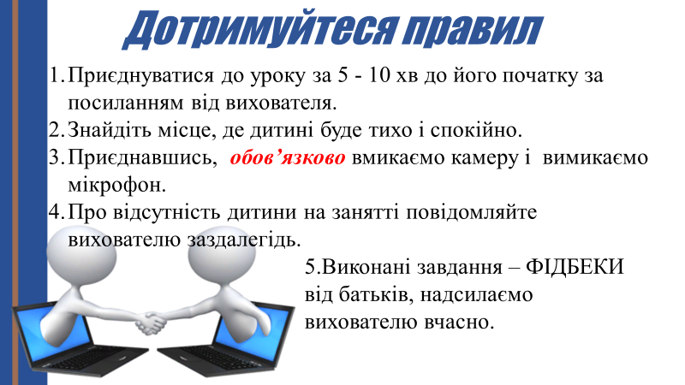



Дистанційне навчання
Синхронний режим - це такий вид взаємодії педагога та дітей (пояснення, спілкування, передача інформації в електронному середовищі).
Асинхронний режим - це вже більш самостійна форма навчання, яка є під контролем вихователя та батьків.

Slide 5

«Затверджую»
Директор Вовчанського ЗДО
(ясла-садок) №1
Вовчанської міської ради Чугуївського району
Харківської області
Лариса ПЛУЖНІКОВА
Розподіл організованих форм освітнього процесу
у Вовчанському закладі дошкільної освіти (ясла-садок) № 1
Вовчанської міської ради
на час дії воєнного стану
 | Формат | Дні тижня
Старша група № 4 «Дзвіночок» | Дистанційний | Понеділок | Вівторок | Середа | Четвер | П’ятниця
 |  | Груповий чат у VAIBER | Онлайн-взаємодія ZOOM – 20хв. Час роботи 10-00 – 10-30 Місце проведення: віддалено | Груповий чат у VAIBER | Онлайн-взаємодія ZOOM – 20хв. Час роботи 10-00 – 10-30 Місце проведення: віддалено | Груповий чат у VAIBER
 |  | Онлайн-взаємодія ZOOM – 20хв. Індивідуальні консультації Час роботи 10-00 – 10-30 Місце проведення: віддалено | Груповий чат у VAIBER | Онлайн-взаємодія ZOOM – 20хв. Індивідуальні консультації Час роботи 10-00 – 10-30 Місце проведення: віддалено | Груповий чат у VAIBER | Онлайн-взаємодія ZOOM – 20хв. Індивідуальні консультації Час роботи 10-00 – 10-30 Місце проведення: віддалено
 |  | Груповий чат у TELEGRAM | Онлайн-взаємодія GOOGLE MEET – 20хв. Час роботи 10-00 – 10-30 Місце проведення: віддалено | Груповий чат у TELEGRAM | Онлайн-взаємодія GOOGLE MEET – 20хв. Час роботи 10-00 – 10-30 Місце проведення: віддалено | Груповий чат у TELEGRAM
 |  | Онлайн-взаємодія ZOOM – 20хв. Індивідуальні консультації Час роботи 10-00 – 10-30 Місце проведення: віддалено | Груповий чат у VAIBER | Онлайн-взаємодія ZOOM – 20хв. Індивідуальні консультації Час роботи 10-00 – 10-30 Місце проведення: віддалено | Груповий чат у VAIBER | Онлайн-взаємодія ZOOM – 20хв. Індивідуальні консультації Час роботи 10-00 – 10-30 Місце проведення: віддалено

Slide 6

«Затверджую»
Директор Вовчанського ЗДО
(ясел-садка) №1
Вовчанської міської ради Чугуївського району
Харківської області
Лариса ПЛУЖНІКОВА
РОЗКЛАД ЗАНЯТЬ НА ТИЖДЕНЬ
на 2025/2026 навчальний рік
Дні тижня Група | Понеділок | Вівторок | Середа | Четвер | П’ятниця
Група старша (від5до 6 років) | Ознайомлення з природним довкіллям + художня література + малювання | Розвиток мовлення і культура мовленнєвого спілкування + ознайомлення із соціумом + театральна діяльність (художня література) | Розвиток мовлення і культура мовленнєвого спілкування+Навчання елементів грамоти+підготовка руки дитини до письма | Логіко-математичний розвиток + Ознайомлення із соціумом + художня література | Розвиток мовлення і культура мовленнєвого спілкування + ознайомлення з природним довкіллям + Ліплення (аплікація)

Slide 7

«Дитячий садок онлайн» від НУМО, за підтримки ЮНІСЕФ, МОН та MEGOGO
Запрошуємо дошкільнят на цікаві та корисні онлайн заняття!
https://www.unicef.org/ukraine/stories/numo-nursery-school

Slide 8
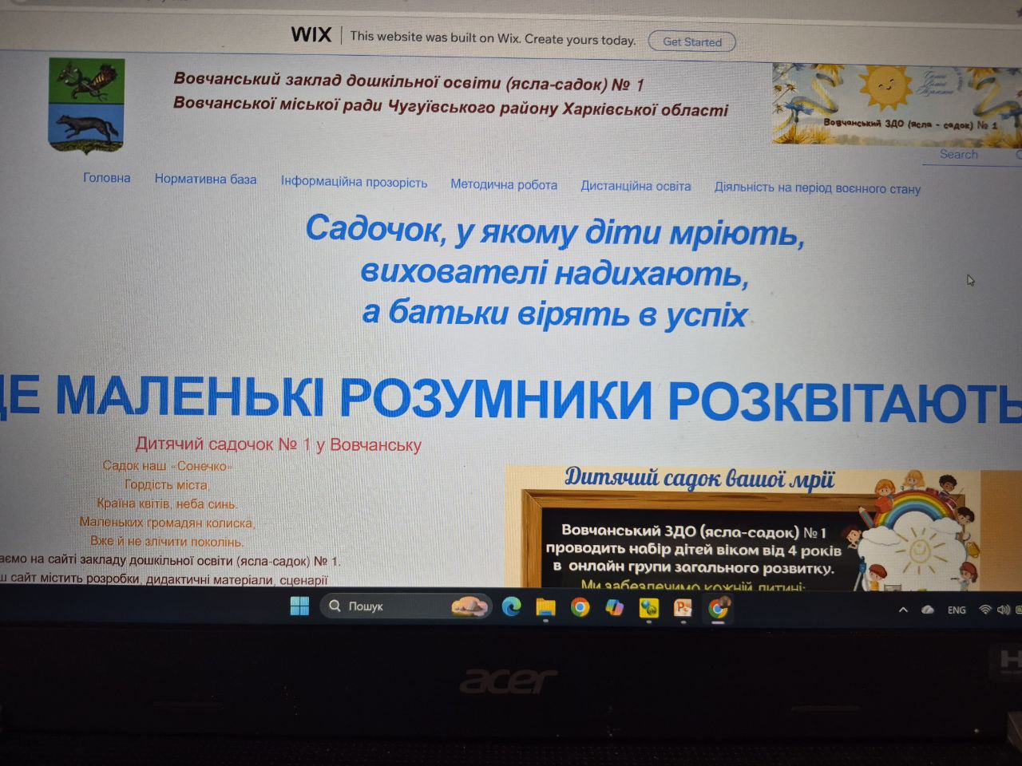
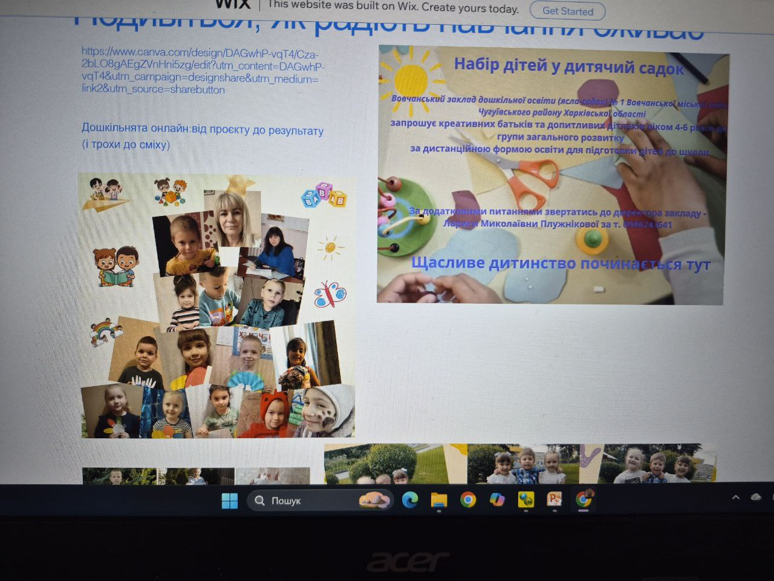
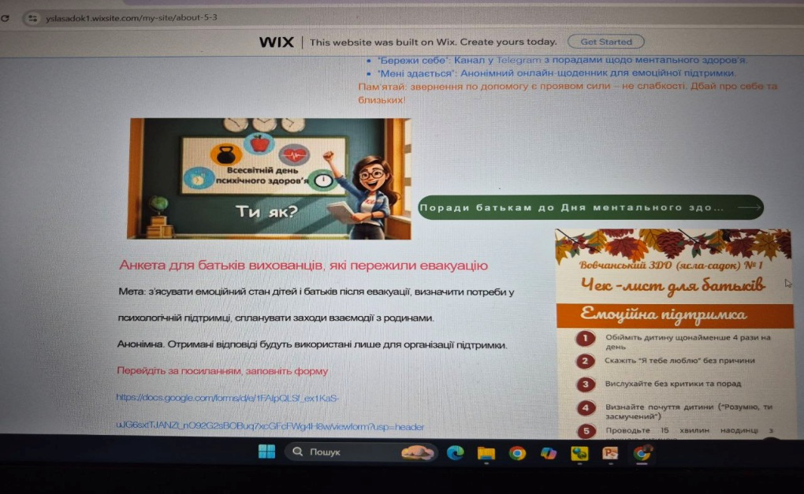
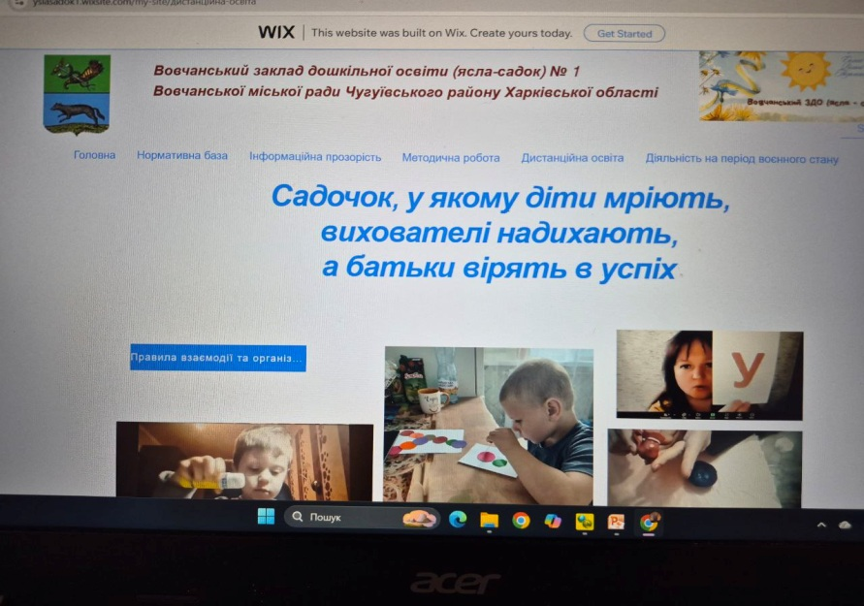
Раді, Вас, вітати на нашому сайті, залишайте відгуки! Навчаємось разом! https://yslasadok1.wixsite.com/my-site

Slide 9


Дякую кожному
з вас за
участь,
роботу,
світло дитячих сердець!!!

Slide 10

Переможного , мирного, щасливого
майбутнього нашим діткам

